Slide 1








Slide 2


- Thực hiện phép trừ (có nhớ) số có hai chữ số với số có một chữ số.
- Nhận biết được ý nghĩa tực tiễn của phép trừ thông quan tranh vẽ, hình ảnh.
- Giải bài toán bằng một phép tính liên quan.

Slide 3

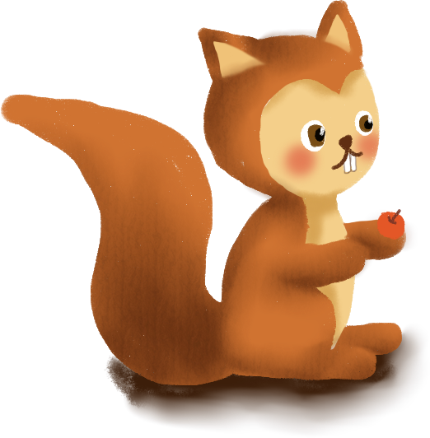



Slide 4







12 + 18 = ?
Đáp án: 30
Notes:
Trả lời đúng thì các bạn sóc sẽ có them hạt dẻ

Slide 5
43 + 47 = ?
Đáp án: 90

Slide 6
>
Điền dấu
=
<
<
?
23 + 38
…
62
61

Slide 7

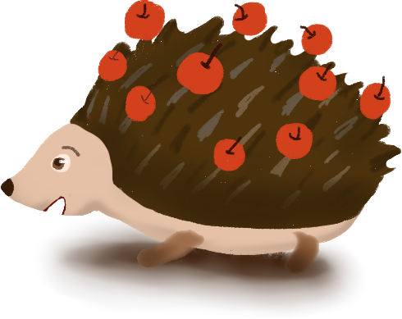

Slide 8
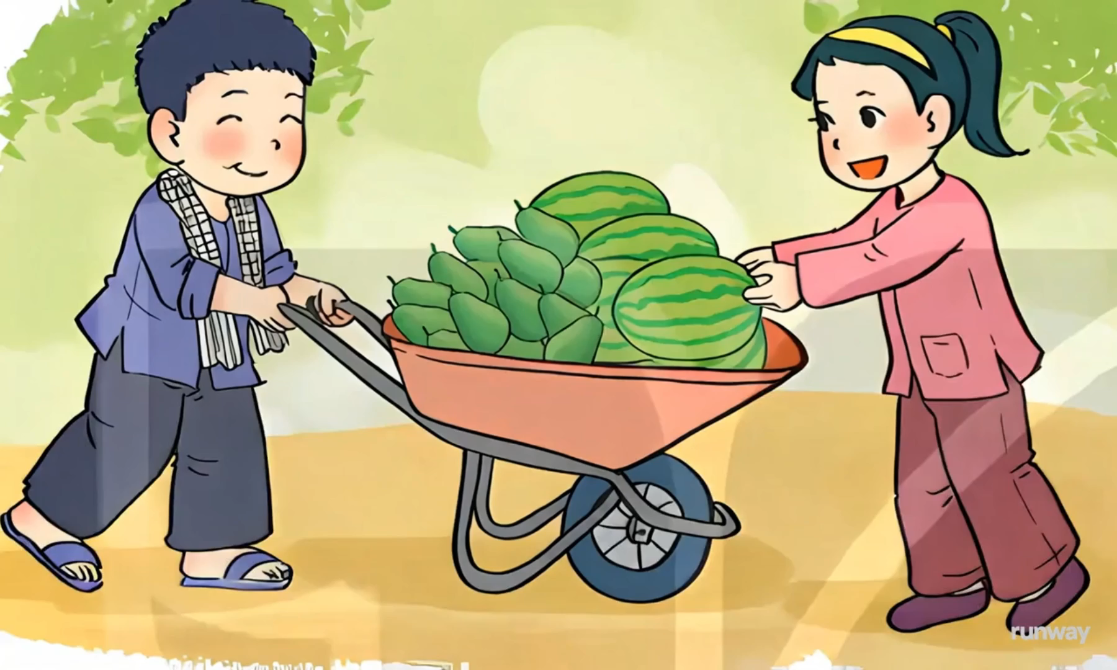

Slide 9
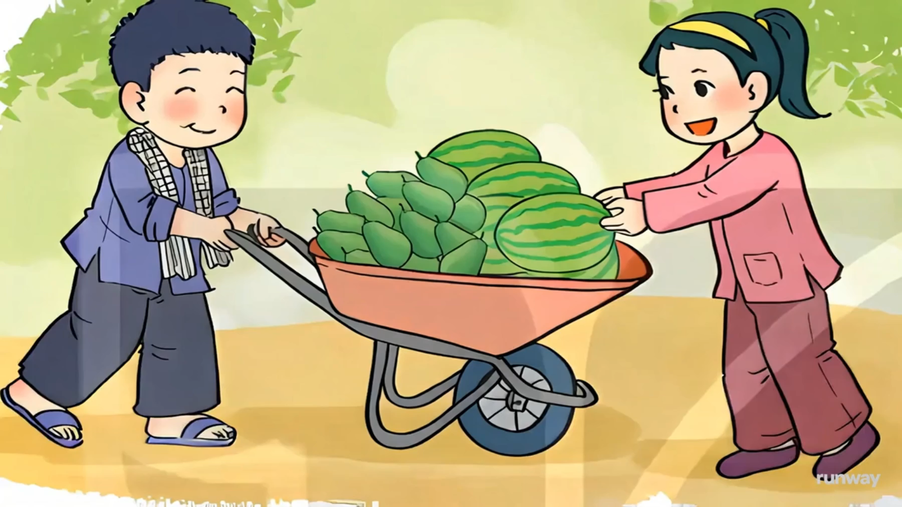


Slide 10

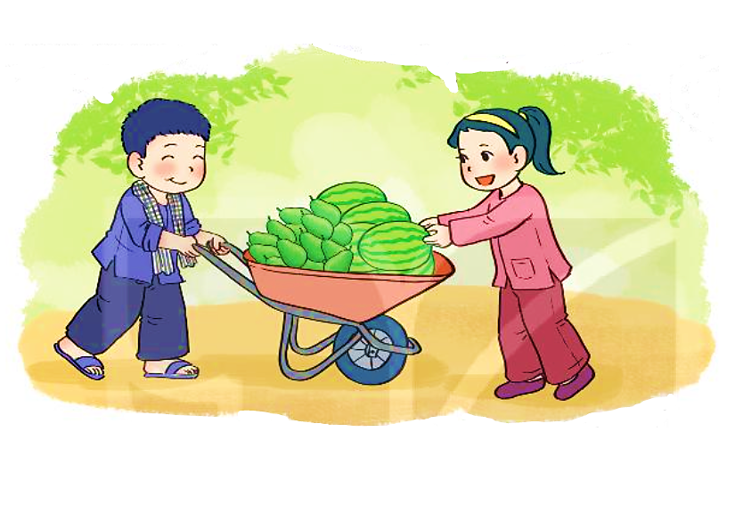


Có 32 quả
dưa hấu và bơ.
Có 7 quả dưa hấu.
Vậy có bao nhiêu quả bơ?
32 – 7 = ?
Chục | Đơn vị
32
2 không trừ được 7, lấy 12 trừ 7 bằng 5, viết 5, nhớ 1
3 trừ 1 bằng 2, viết 2
–
Chục | Đơn vị
7
2
5
35 – 7 = 25

Slide 11


Slide 12
1
Tính.
42
8
56
9
60
5
75
6
–
–
–
–

Slide 13


42 - 8
Nháp
42
12 - 8
= 4
8
3
4
Mượn 1

Slide 14
56 - 9
Nháp
56
16 - 9
= 7
9
4
7
Mượn 1

Slide 15
60 - 5
Nháp
60
10 - 5
= 5
5
5
5
MƯỢN 1

Slide 16
75 - 6
Nháp
75
15 - 6
= 9
6
6
9
MƯỢN 1

Slide 17


Qua bài tập các em được củng cố các thực hiện phép cộng có nhớ số có hai chữ số với số có hai chữ số.

Slide 18

2
Đặt tính rồi tính.
64 – 8
70 – 7
83 – 4
41 – 5

Slide 19

64
8
70
7
83
4
41
5
-
-
-
-
Lưu ý: Giáo viên nhập trực tiếp kết quả phép tính vào slide khi đang trình chiếu

Slide 20
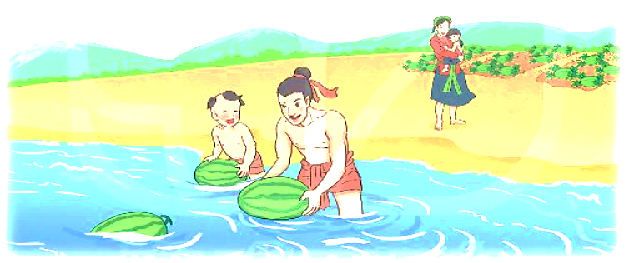

3
Ngày thứ nhất, Mai An Tiêm thả 34 quả dưa hấu xuống biển. Ngày thứ hai, Mai An Tiêm thả ít hơn ngày thứ nhất 7 quả. Hỏi ngày thứ hai Mai An Tiêm thả bao nhiêu quả dưa hấu xuống biển?
Bài toán hỏi gì?
Bài toán cho biết điều gì?

Slide 21


Ngày thứ 1: 34 quả dưa hấu
Ngày thứ 2: Ít hơn ngày t1 7 quả
Ngày thứ 2, Mai An Tiêm thả được bao nhiêu quả dưa hấu?
34 – 7 = ?

Slide 22
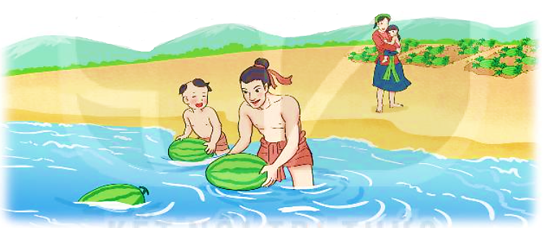
Bài giải
Ngày thứ hai Mai An Tiêm thả số quả dưa hấu xuống biển là:
34 – 7 = 27 (quả)
Đáp số: 27 quả dưa hấu.

Slide 23
Qua bài tập các em củng cố phép trừ có nhớ vào bài toán giải có lời văn cụ thể.

Slide 24


